Slide 1
금요기도회
“영적 전쟁에서 무기들을 사용하는 실제적인 방법”
( 계 19:14~15)
- 2023.03.31(금) 저녁8시30분 -

Slide 2
아침묵상
성도들의 영적 무기
회개와천국복음방송
2022.03.22(금)
 | 공격용 | 방어용
기본 | 칼, 불, 철장, 진노의 포도주 | 보혈(예수님의 피)
기타 | 화살, 창, 작살, 가위... | 십자가

Slide 3
아침묵상
공격용 무기를 사용하는 순서(1)
회개와천국복음방송
2022.03.22(금)
1. 성령을 초청하라. | “성령이여, 오시옵소서. 지금 이곳에 임하시옵소서.”
2. 무장해제를 선포하라 | “귀신들은 이 시간 무장해제될지어다. 무장해제될지어다!” “귀신들의 모든 계급은 떼어질지어다. 지금 떼어져!”
3. 분리를 선포하라. | “귀신들은 서로 분리되어 떨어질지어다. 어서 떨어져!”

Slide 4
아침묵상
공격용 무기를 사용하는 순서(2)
회개와천국복음방송
2022.03.22(금)
4. 예수의 이름으로 명령하라. | “이 시간 나사렛 예수의 이름으로 명하노니, 더러운 귀신아, 이제 이곳은 네가 있어야 할 곳이 아니다.” “이 사람에게서 떠나가!”
5. 4가지로 명령하라 | …[칼, 불, 철장, 진노의 포도주]… “이제 귀신의 집은 깨어질어다”
6. 십자가로 갈 것을 명령하라 | “이제 이 사람에게서 떠나가, 떠나가, 떠나가!” “십자가로 가, 십자가로 가, 십자가로 가!”
7. 다시 오지 말 것을 명령하라 8. 보혈을 부으라. | “다시는 오지 말지어다!” “귀신이 떠나간 자리에 보혈은 부어질지어다!”

Slide 5
아침묵상
칼을 사용하는 법
회개와천국복음방송
2022.03.22(금)
“이 속에 있는 OO(악한) 영은, 성령의 칼을 받으라.”
“칼은 이제 꽂힐지어다! 꽂힐지어다! 꽂힐지어다!”
“깊숙이 꽂힐지어다! 더 깊이 꽂힐지어다!”
“귀신들은 이제 잘라져! 잘라져! 잘라져!”
“머리, 잘라져! 잘라져! 잘라져!”
“손과 발도, 잘라져! 잘라져! 잘라져!”
“귀신들의 몸은 이제 토막! 토막! 토막!”

Slide 6
아침묵상
불을 사용하는 법
회개와천국복음방송
2022.03.22(금)
“이 속에 있는 OO(악한) 영은 하늘로부터 오는 불을 받으라. “
“귀신들은 이제 성령의 뜨거운 불을 받으라!”
“귀신들은 이제 불로 태워져! 태워져! 태워져!”
“바짝 태워져, 새까맣게 태워질지어다!”
“더 태워질지어다. 더 태워질지어다!”
“더 새까맣게 태워질지어다!”

Slide 7
아침묵상
철장을 사용하는 법
회개와천국복음방송
2022.03.22(금)
“이 속에 있는 OO(악한) 영은 주님의 쇠망치를 받으라.”
“귀신들은 예수님이 주신 철장을 받으라.”
“귀신들의 머리는 깨질지어다. 깨질지어다. 깨질지어다!”
“머리! 깨어져, 깨어져, 깨어져!”
“머리! 부서져, 더 부서져, 더 부서져!”
“머리! 박살나, 더 박살나, 더 박살나!”

Slide 8
아침묵상
진노의 포도주를 사용하는 법
회개와천국복음방송
2022.03.22(금)
“이 속에 있는 OO(악한) 영은 주님의 진노의 포도주를 받으라!”
“이 속으로 진노의 포도주 들어가, 들어가, 들어가!”
“귀신들은, 이제 주님의 진노의 포도주를 마실지어다!”
“진노의 포도주, 마셔, 마셔, 마셔!”
“뱀의 장부는 녹아내릴지어다. 녹아내릴지어다. 녹아내릴지어다!”
“너희들이 이 사람에게 고통을 준 만큼 너희도 고통을 받을지어다!”

Slide 9
아침묵상
십자가 세우기를 대신하는 법
회개와천국복음방송
2022.03.22(금)
칼 “OOO 영은 분리되어 빠질지어다!”
불 “OOO 영은 연기되어 빠질지어다!”
철장 “OOO 영은 으깨어져 빠질지어다!”
진노의 포도주 “OOO 영은 녹아내려 빠질지어다!”

Slide 10
96개의 파생영들
아침묵상
회개와천국복음방송
2022.03.22(금)
 | 제사 | 부처불교 | 무당점쟁이 | 미신잡신
특징 | 무지,무능,무기력,열매없음,영적무지,신앙방해, | 망상(헛된꿈),게으름,떠돌이,헛소리,열정없게, | 교만,혈기/분노,우울,거짓,음란,폭력,살인/살생,시기/질투,사치/유흥, | 어둠,막막함,눌림,미혹,앞길막음,형통방해,전진방해,실패,손해
결과 | 질병(두통,치매,위암,불임) 가난 | 가난(거지) | 나쁜 성품 정신병 이혼,재혼, 살인 | 물질손해 돕는이없음 망함, 이단
장부 | 머리,위,자궁(전립선) | 머리,손과 발 | 가슴,머리(정신) | 손과발

Slide 11
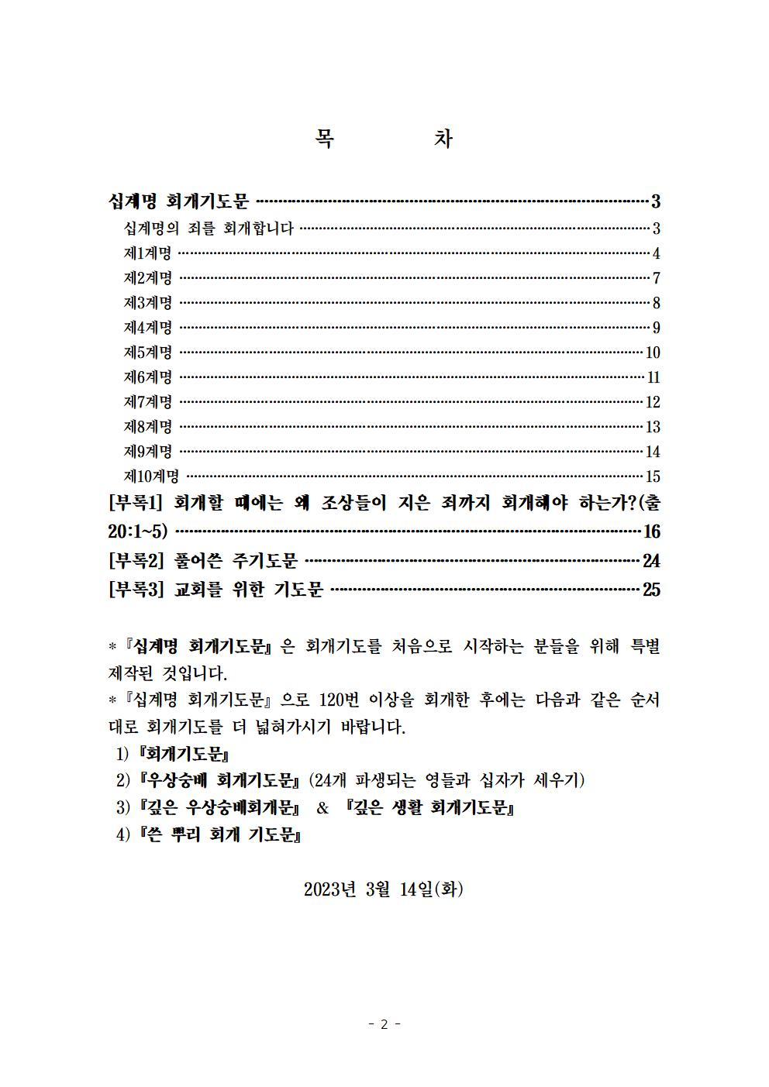

Slide 12
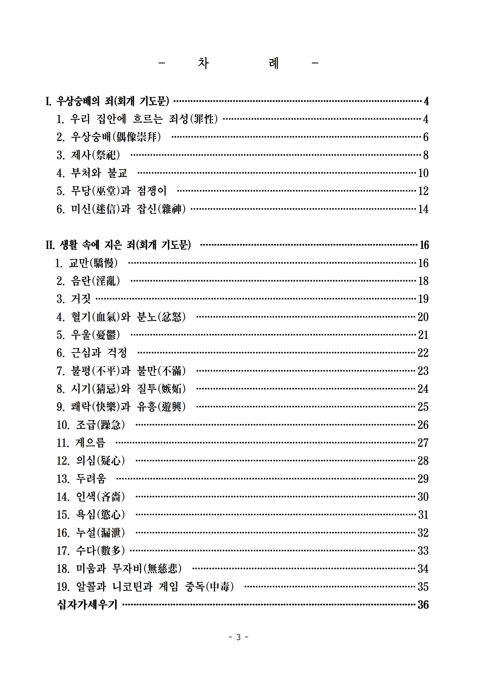

Slide 13
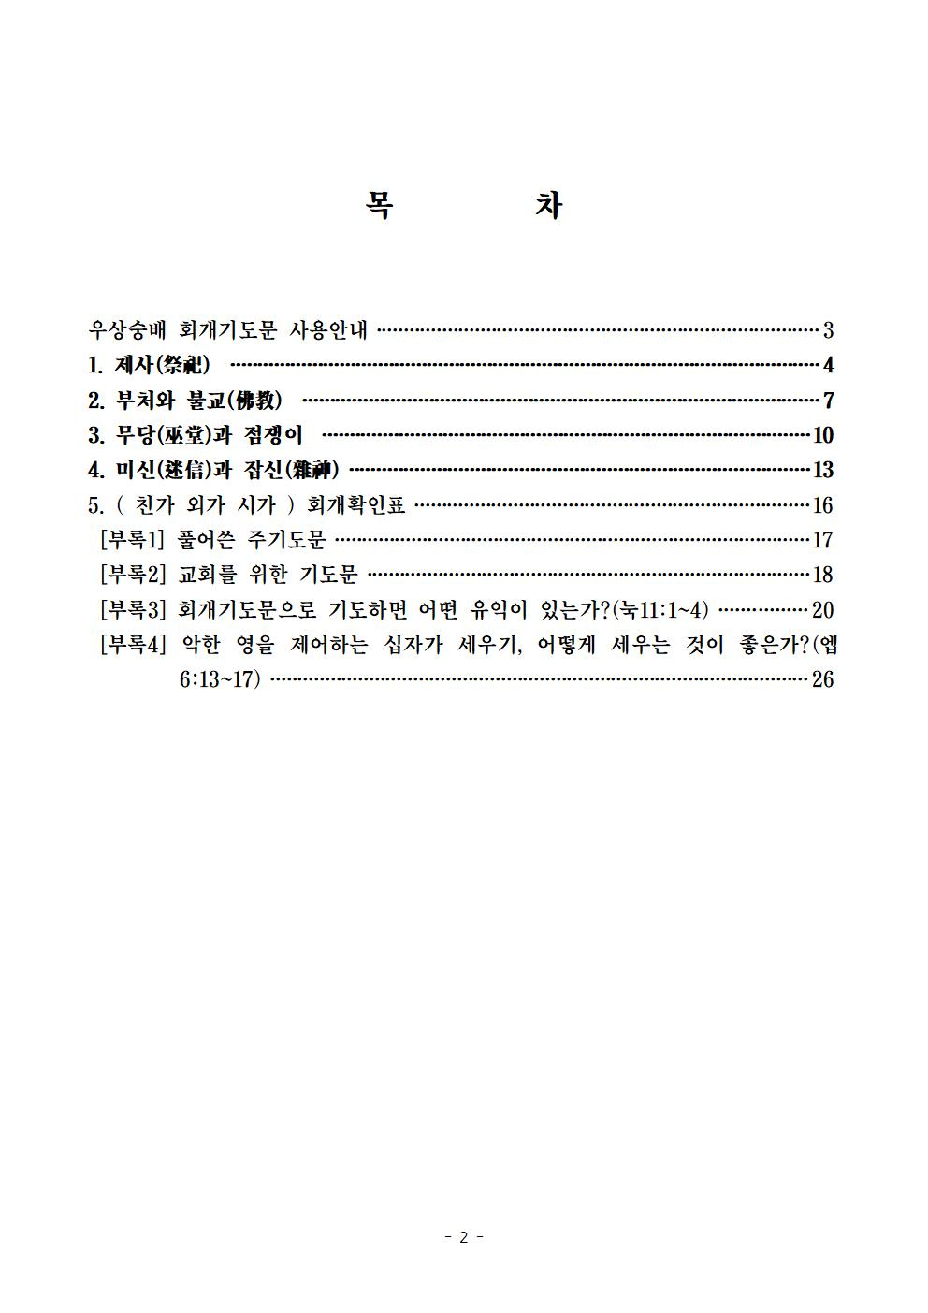

Slide 14
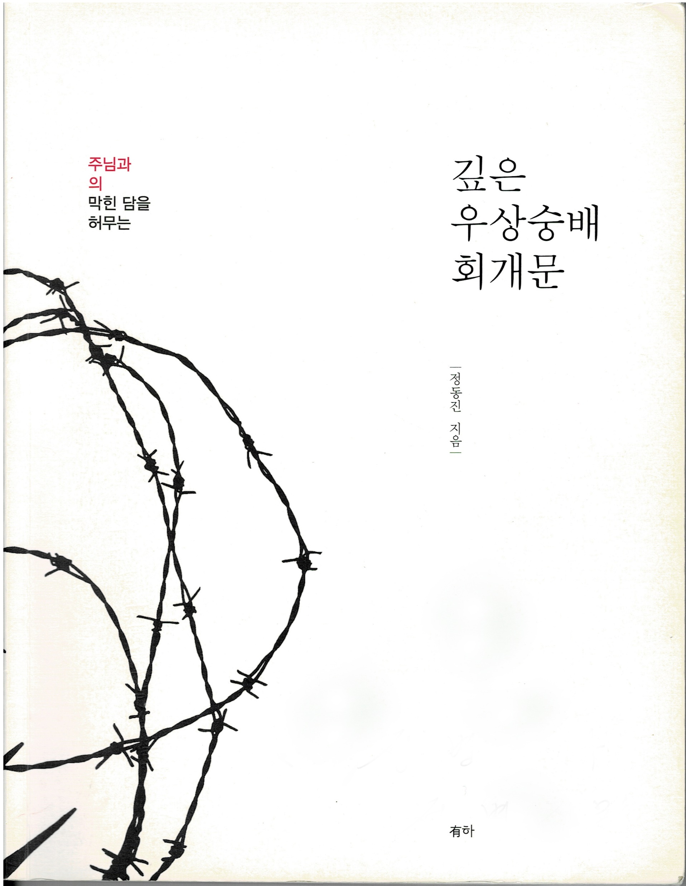
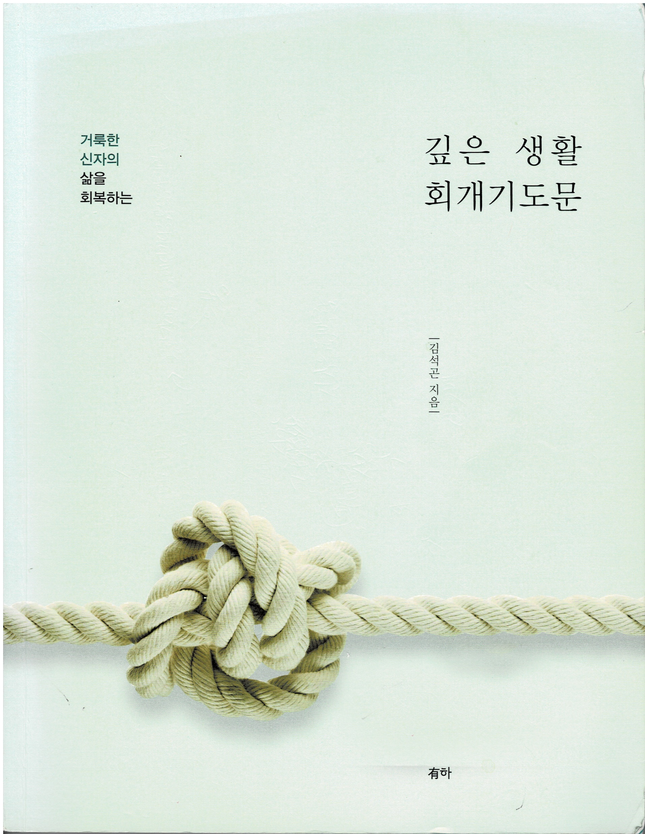

Slide 15
